Slide 1
Apresentação 3 – ENERGIA TÉRMICA E VIDA TERRESTRE
Equilíbrio termodinâmico e a manutenção da vida na Terra
Equilíbrio termodinâmico e as máquinas térmicas (tipos de combustíveis e impactos ambientais)

Slide 2
Equilíbrio termodinâmico
Equilíbrio mecânico
Equilíbrio térmico
Equilíbrio químico
Os equilíbrios térmico, mecânico e químico são fatores que contribuem para o equilíbrio termodinâmico.
Equilíbrio termodinâmico
O conceito de equilíbrio está relacionado ao fato de um objeto, ou sistema, se manter constante, inalterado, sem fluxo de energia.

Slide 3
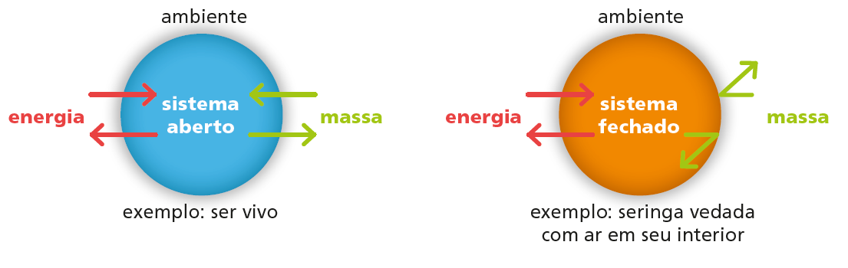
Equilíbrio termodinâmico e a vida na Terra
Os seres vivos são sistemas abertos, pois têm trocas de energia e massa com o ambiente.
Quando um sistema é fechado, pode ocorrer a troca de energia, mas não de massa.
O equilíbrio termodinâmico é uma condição rara de acontecer na natureza.

Slide 4
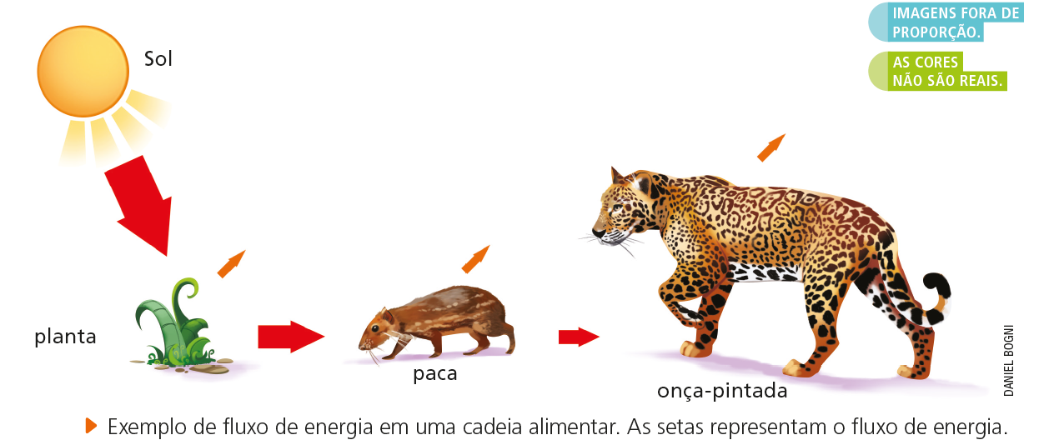
Equilíbrio termodinâmico e a vida na Terra
Uma cadeia alimentar é um sistema aberto. A energia solar é convertida em energia química passada de um ser vivo para outro, e assim sucessivamente. A transformação de uma forma de energia em outra resulta em um fluxo de energia.

Slide 5
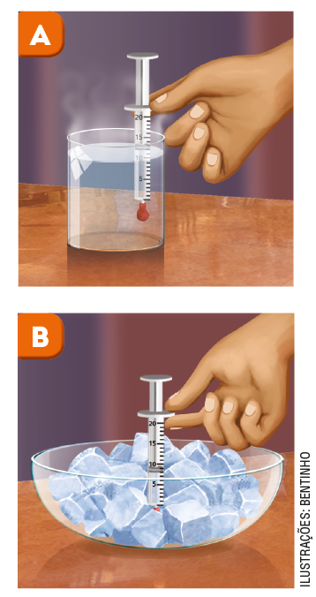
Princípio das máquinas térmicas
A) Ao mergulhar a seringa com ar e vedada na água quente, o ar dentro dela recebe energia térmica, causando o aumento de sua temperatura, assim o ar se expande, ocupando um volume maior e aumentando a pressão. Quando as pressões interna e externa se tornam iguais novamente, o êmbolo para de subir.
B) Em um recipiente com gelo, a energia térmica
da seringa e do ar quente de seu interior é transferida para o gelo, causando uma diminuição na sua temperatura e queda de pressão, ocupando volume menor. Assim, a pressão atmosférica empurra o êmbolo novamente para perto da posição inicial até que a pressão interna se iguale à do ar.

Slide 6
Combustíveis e máquinas térmicas
Máquina térmica
+
Calor
Movimento
Fonte de energia
(combustível)
Uma máquina térmica é capaz de transformar calor em movimento.

Slide 7
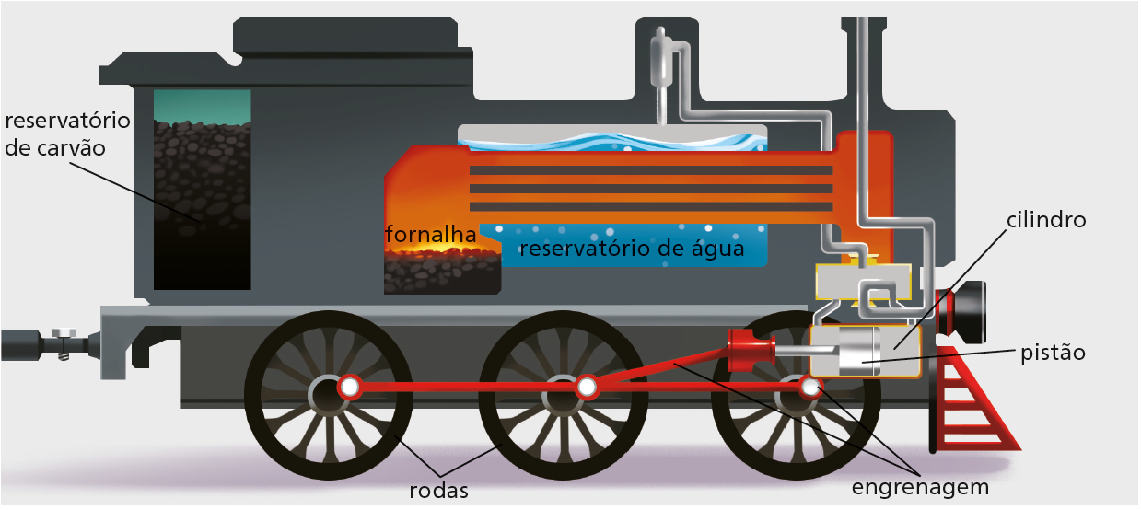
Locomotiva a vapor
O carvão é queimado em uma fornalha, e a energia térmica liberada é utilizada para aquecer a água do reservatório.
O vapor formado pela ebulição da água é conduzido até um cilindro, que movimenta o pistão.
O movimento do pistão é transmitido às rodas por meio de algumas engrenagens.
As principais partes envolvidas no funcionamento de uma locomotiva a vapor.

Slide 8
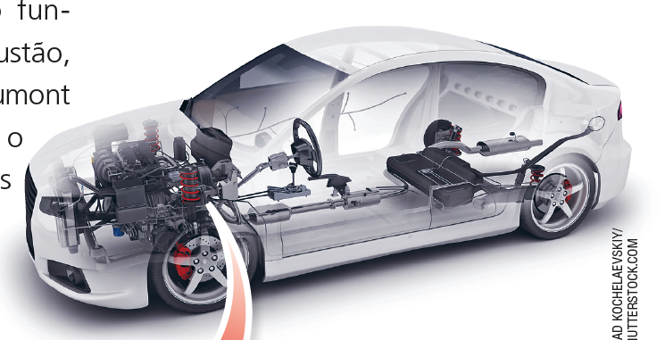
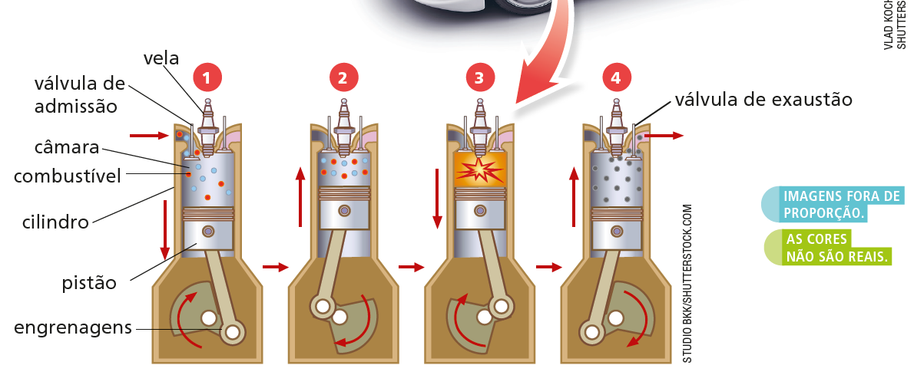
Motor de combustão interna
Utiliza combustíveis como a gasolina e o álcool
A combustão ocorre dentro do motor
(1) O combustível entra no cilindro pela válvula de admissão.
(2) O pistão entra em movimento e comprime o combustível na câmara.
(3) Uma faísca liberada pela vela causa a combustão do combustível, e a explosão gera um aumento de pressão, que empurra o pistão para baixo.
(4) O pistão volta a subir empurrando os gases produzidos na combustão para fora do cilindro por meio da válvula de exaustão. As engrenagens transmitem o movimento para as rodas do veículo.

